Slide 1
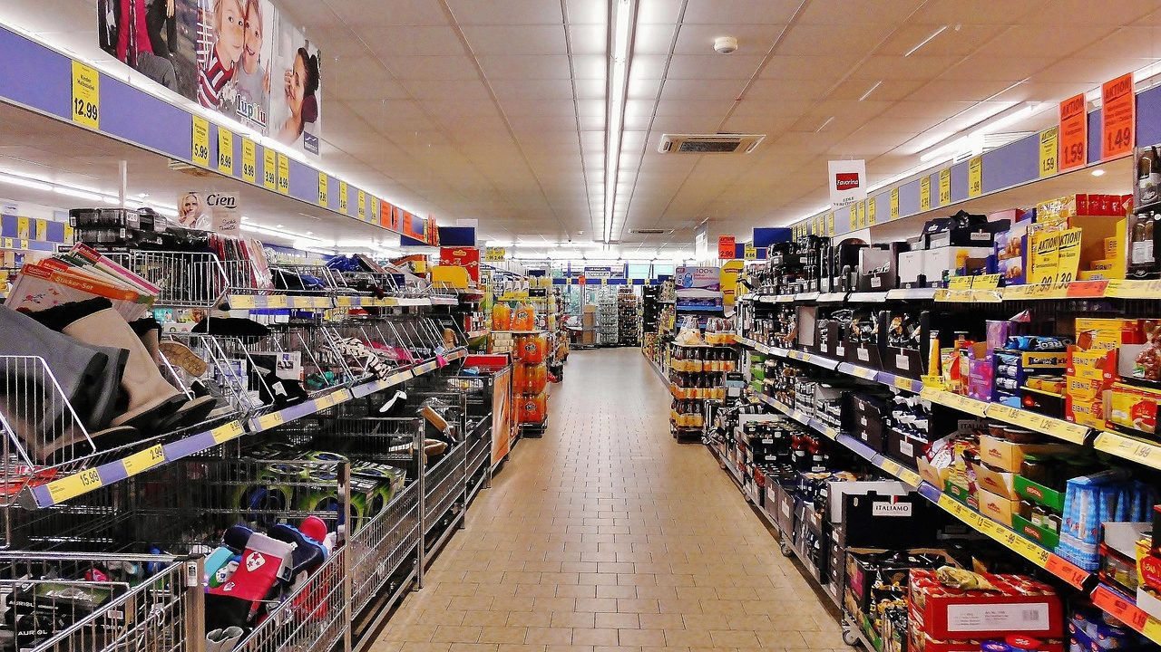
Comparar dos
envases: porción,
sellos y precio por
porción
Salud y Estética
Ver el OA en saludyestetica.lumbre.lat
Notes:
Objeto de aprendizaje de Lumbre · Salud y Estética
Enlace: https://saludyestetica.lumbre.lat/object/sye-c25-r01-oa03-comparar-envases-porcion-y-precio

Slide 2
Acerca de este OA · 1 de 2
Objetivo
Leer la porción declarada y el número de porciones de un envase, interpretar los sellos de la NOM-051 sin convertirlos en veredicto y calcular el precio por porción para elegir entre dos productos ficticios.
Descripción
Lección práctica para comparar envases en la tienda: qué dice la porción declarada, cómo se cuentan las porciones por envase, qué advierten los sellos de la NOM-051 y cómo se calcula el precio por porción frente al precio de etiqueta.
Comparar dos envases: porción, sellos y precio por porción
2 / 73
Notes:
Enlace al OA: https://saludyestetica.lumbre.lat/object/sye-c25-r01-oa03-comparar-envases-porcion-y-precio

Slide 3
Acerca de este OA · 2 de 2
Autoría: Salud y Estética
Etiquetas: etiquetas · NOM-051 · precio por porción · envases · compra
Comparar dos envases: porción, sellos y precio por porción
3 / 73
Notes:
Continuación de «Acerca de este OA» (2 de 2).

Slide 4
Comparar dos envases: porción, sellos y precio por porción · 1 de 3
Público y alcance
Adultos que hacen la compra de su casa y quieren comparar productos preenvasados con criterio. No requiere conocimientos previos. Formación educativa: no prescribe dietas ni cantidades y no sustituye la valoración de un profesional sanitario.
Comparar dos envases: porción, sellos y precio por porción
4 / 73

Slide 5
Comparar dos envases: porción, sellos y precio por porción · 2 de 3
En el pasillo hay dos envases del mismo tipo de producto. Uno es grande, con un precio que asusta un poco; el otro es individual y cabe en la mano. La etiqueta del grande anuncia cuatro porciones; la del pequeño, una. El grande trae dos sellos negros; el pequeño no trae ninguno. Una persona mira el precio, otra mira los sellos y una tercera se lleva el pequeño porque «así no se pasa».
Comparar dos envases: porción, sellos y precio por porción
5 / 73
Notes:
Continuación de «Comparar dos envases: porción, sellos y precio por porción» (2 de 3).

Slide 6
Comparar dos envases: porción, sellos y precio por porción · 3 de 3
Las tres están decidiendo con un dato y dejando fuera los otros dos. Comparar envases no es elegir el más barato ni el que tiene menos sellos: es poner sobre la mesa la porción, el número de porciones, el precio por porción y lo que de verdad se va a consumir. Esta lección enseña ese comparador con productos ficticios y cifras inventadas para el ejercicio.
Comparar dos envases: porción, sellos y precio por porción
6 / 73
Notes:
Continuación de «Comparar dos envases: porción, sellos y precio por porción» (3 de 3).

Slide 7
El precio de la etiqueta no dice cuánto cuesta comer · 1 de 2
El precio del estante compara paquetes, no comidas. Un envase de un litro y uno de un cuarto de litro pueden costar $32 y $12, y aun así el pequeño salir más caro por porción si rinde una sola. O al revés: el grande puede ser más barato por porción y terminar en la basura porque nadie lo terminó. El precio de etiqueta es el dato más visible y el menos suficiente para decidir; sirve para saber cuánto se paga hoy, no cuánto cuesta cada vez que se come. El envase tampoco sabe cuántas personas hay en la mesa ni cuánto se sirve en cada plato: esa información la pone quien compra.
Comparar dos envases: porción, sellos y precio por porción
7 / 73

Slide 8
El precio de la etiqueta no dice cuánto cuesta comer · 2 de 2
Para comparar de verdad hacen falta tres datos del envase y uno de la casa. Del envase: la porción declarada, el número de porciones y el precio. De la casa: cuánto se va a servir y si el producto se va a terminar antes de caducar. Con esos cuatro elementos, la comparación deja de ser una corazonada. Este curso no dice qué producto comprar: da el orden para que la decisión se pueda explicar en voz alta, incluso cuando la respuesta es «el pequeño, porque el grande se tira». Si la decisión no se puede explicar en una frase, probablemente la está tomando el empaque y no la persona.
Comparar dos envases: porción, sellos y precio por porción
8 / 73
Notes:
Continuación de «El precio de la etiqueta no dice cuánto cuesta comer» (2 de 2).

Slide 9
La porción declarada y las porciones por envase · 1 de 4
Cuando un producto preenvasado presenta información nutrimental, la etiqueta declara un tamaño de porción y cuántas porciones contiene el envase. La porción es una referencia para leer la etiqueta, no una orden de cuánto comer: si alguien se sirve el doble, la etiqueta sigue hablando de la porción declarada, no de lo que se sirvió. Por eso el número de porciones es tan importante como el tamaño de la porción: un envase que declara cuatro porciones puede durar cuatro comidas o una sola, y esa diferencia cambia por completo el costo.
Comparar dos envases: porción, sellos y precio por porción
9 / 73

Slide 10
La porción declarada y las porciones por envase · 2 de 4
La porción también es la unidad que permite comparar productos distintos sin perderse. Si dos envases declaran porciones diferentes, el precio por porción sigue siendo comparable porque cada uno se divide entre sus propias porciones; lo que no se puede comparar es el precio por envase. Ojo con un detalle: la porción declarada no siempre coincide con lo que la casa sirve. Si en tu mesa se sirve el doble de lo que declara el envase, el costo por comida se duplica aunque el precio por porción declarada no cambie.
Comparar dos envases: porción, sellos y precio por porción
10 / 73
Notes:
Continuación de «La porción declarada y las porciones por envase» (2 de 4).

Slide 11
La porción declarada y las porciones por envase · 3 de 4
Qué es y qué no es esta lección
Formación práctica para comparar envases. No prescribe dietas, no fija cantidades y no sustituye la valoración de un profesional sanitario. Los productos, precios y porciones de los ejemplos son ficticios y se declaran así.
Sin sellos no significa saludable
La ausencia de sellos indica que el producto no supera los límites de la norma en esos componentes, no que sea recomendable ni que pueda sustituir a un alimento básico. Un producto sin sellos puede seguir siendo ultraprocesado.
Comparar dos envases: porción, sellos y precio por porción
11 / 73
Notes:
Continuación de «La porción declarada y las porciones por envase» (3 de 4).

Slide 12
La porción declarada y las porciones por envase · 4 de 4
La cuenta en el pasillo
Divide el precio entre las porciones declaradas antes de mirar el tamaño de la caja. Si el envase no declara porciones, estima con lo que sueles servir y anota el resultado; esa nota vale para las próximas compras.
Comparar dos envases: porción, sellos y precio por porción
12 / 73
Notes:
Continuación de «La porción declarada y las porciones por envase» (4 de 4).

Slide 13
Los sellos de la NOM-051: qué advierten y qué no · 1 de 2
La modificación a la NOM-051 sobre etiquetado de alimentos y bebidas fue aprobada en enero de 2020 y estableció sellos octagonales negros con texto blanco para advertir el exceso de azúcares, grasas trans, grasas saturadas, sodio y contenido energético, es decir, las calorías. Son advertencias dirigidas a alimentos y bebidas preenvasados. El sello no dice «prohibido» ni califica el producto entero: dice que, en ese componente y conforme a los límites de la norma, el producto se pasa. Es información obligatoria y verificable, no una opinión de la tienda.
Comparar dos envases: porción, sellos y precio por porción
13 / 73

Slide 14
Los sellos de la NOM-051: qué advierten y qué no · 2 de 2
Lo que el sello no dice también importa. No dice cuánto se puede comer, no dice si el producto es adecuado para una persona concreta y no convierte en recomendable a un producto que no trae ninguno: la ausencia de sellos significa que no supera esos límites, no que sea un alimento básico ni que pueda ocupar el centro del plato. Un producto sin sellos puede seguir siendo ultraprocesado, y uno con sello puede tener un lugar ocasional. La OMS recuerda que la base de una alimentación sana son los alimentos mínimamente procesados; el sello ayuda a ver un exceso, no a armar la dieta.
Comparar dos envases: porción, sellos y precio por porción
14 / 73
Notes:
Continuación de «Los sellos de la NOM-051: qué advierten y qué no» (2 de 2).

Slide 15
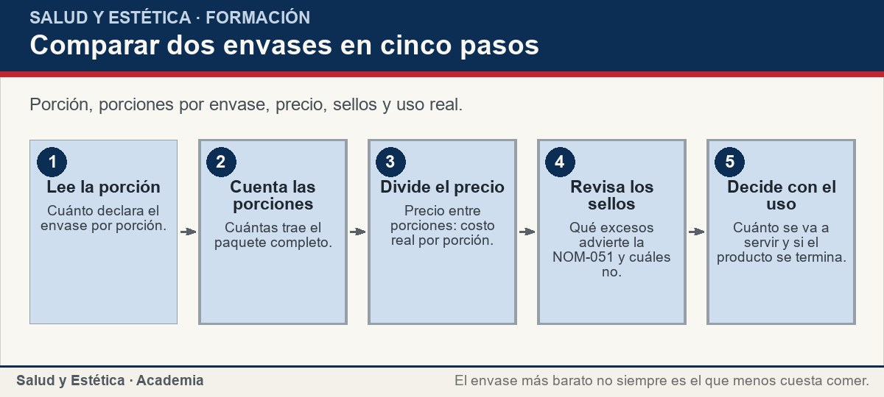
Los sellos de la NOM-051: qué advierten y qué no
Porción, porciones por envase, precio, sellos y uso real.
Ver imagen original en el OA
Notes:
Imagen del OA: assets/fig-1-flujo.jpg
Texto alternativo: Comparar dos envases en cinco pasos
Pie: Porción, porciones por envase, precio, sellos y uso real.
Enlace: https://saludyestetica.lumbre.lat/object/sye-c25-r01-oa03-comparar-envases-porcion-y-precio

Slide 16
Calcular el precio por porción con dos envases ficticios · 1 de 2
La cuenta es una división: precio del envase entre número de porciones. Con cifras ficticias: el envase A cuesta $32, declara cuatro porciones y rinde a $8 cada una; el envase B cuesta $12, declara una porción y sale a $12. Si en la casa se sirve una porción por persona, A cuesta menos por porción. Si se sirven dos porciones de A en una sola sentada, esa comida cuesta $16, más que B. El número no cambia por el tamaño del envase: cambia por cuánto se sirve y cuántas porciones trae. La división no depende de la marca ni de la promoción: depende de dos números que están en el envase y de uno que se decide en casa.
Comparar dos envases: porción, sellos y precio por porción
16 / 73

Slide 17
Calcular el precio por porción con dos envases ficticios · 2 de 2
Hay dos trampas frecuentes. La primera es comparar productos de categorías distintas, como un yogur con un cereal, donde la porción no significa lo mismo. La segunda es olvidar lo que se tira: si A rinde cuatro porciones pero la casa sólo alcanza a consumir dos antes de que caduque, el costo real por porción se acerca al de B aunque la etiqueta diga otra cosa. Anotar el precio por porción en el celular o en la lista evita repetir la cuenta cada semana y permite comparar entre tiendas. Comparar entre tiendas también ayuda: el mismo producto puede variar de precio sin cambiar de porciones.
Comparar dos envases: porción, sellos y precio por porción
17 / 73
Notes:
Continuación de «Calcular el precio por porción con dos envases ficticios» (2 de 2).

Slide 18
Calcular el precio por porción con dos envases ficticios
Situaciones de pasillo y qué decisión pide cada una. Precios y productos de los ejemplos son ficticios; no hay consejo clínico.
Comparar dos envases: porción, sellos y precio por porción
18 / 73
Notes:
Título completo de la tabla que sigue.

Slide 19
Tabla · 1 de 3
Situación | Qué está pasando | Decisión que ayuda
El paquete grande está en oferta | El precio de etiqueta parece bajo, pero no se calculó la porción | Dividir el precio entre las porciones y revisar si el producto se va a terminar.
El envase dice cuatro porciones y en casa son dos | La porción declarada no coincide con lo que se sirve | Calcular el costo por comida real: dos porciones por sentada cuestan el doble.
Comparar dos envases: porción, sellos y precio por porción
19 / 73
Notes:
Tabla del OA: Tabla
Enlace: https://saludyestetica.lumbre.lat/object/sye-c25-r01-oa03-comparar-envases-porcion-y-precio

Slide 20
Tabla · 2 de 3
Situación | Qué está pasando | Decisión que ayuda
El producto no trae sellos | No supera los límites de la norma en esos componentes | No tomarlo como certificado de saludable: revisar ingredientes y lugar en el plato.
El producto trae un sello y lo querías para toda la semana | El aviso es información, no una prohibición | Decidir frecuencia y porción; si es un gusto ocasional, que no desplace la comida.
Comparar dos envases: porción, sellos y precio por porción
20 / 73
Notes:
Tabla del OA: Tabla
Enlace: https://saludyestetica.lumbre.lat/object/sye-c25-r01-oa03-comparar-envases-porcion-y-precio

Slide 21
Tabla · 3 de 3
Situación | Qué está pasando | Decisión que ayuda
Dos envases cuestan lo mismo | El precio no distingue; las porciones sí | Comparar porciones por envase y precio por porción antes de elegir.
Compras para una sola persona | El envase grande puede sobrar | Elegir el tamaño que se termina, aunque el precio por porción sea algo mayor.
Comparar dos envases: porción, sellos y precio por porción
21 / 73
Notes:
Tabla del OA: Tabla
Enlace: https://saludyestetica.lumbre.lat/object/sye-c25-r01-oa03-comparar-envases-porcion-y-precio

Slide 22
Cuándo el envase grande gana y cuándo no · 1 de 2
El envase grande gana cuando el producto aguanta sin refrigeración o se puede congelar, cuando la casa lo consume completo y cuando la porción declarada coincide con lo que se sirve. Pierde cuando es perecedero, cuando se compra por novedad y nadie lo termina, o cuando no hay espacio para guardarlo en buenas condiciones. En esos casos, el envase individual puede costar más por porción y aun así ser la mejor compra, porque evita tirar la mitad. No es una regla moral sobre el tamaño: es aritmética con lo que se consume.
Comparar dos envases: porción, sellos y precio por porción
22 / 73

Slide 23
Cuándo el envase grande gana y cuándo no · 2 de 2
También cuenta el uso. Un envase grande sirve para una mesa familiar o para cocinar; uno individual sirve para la lonchera, el viaje o la porción de una sola persona. Comprar el grande para una casa de una persona puede ser buena idea si el producto se divide y se congela; comprar el individual para cuatro puede salir caro y generar más envoltorios. La pregunta útil no es cuál es más barato, sino cuál se ajusta al uso y al espacio que hay. Un envase que no cabe en el refrigerador se consume de prisa o se tira, aunque su precio por porción sea menor.
Comparar dos envases: porción, sellos y precio por porción
23 / 73
Notes:
Continuación de «Cuándo el envase grande gana y cuándo no» (2 de 2).

Slide 24
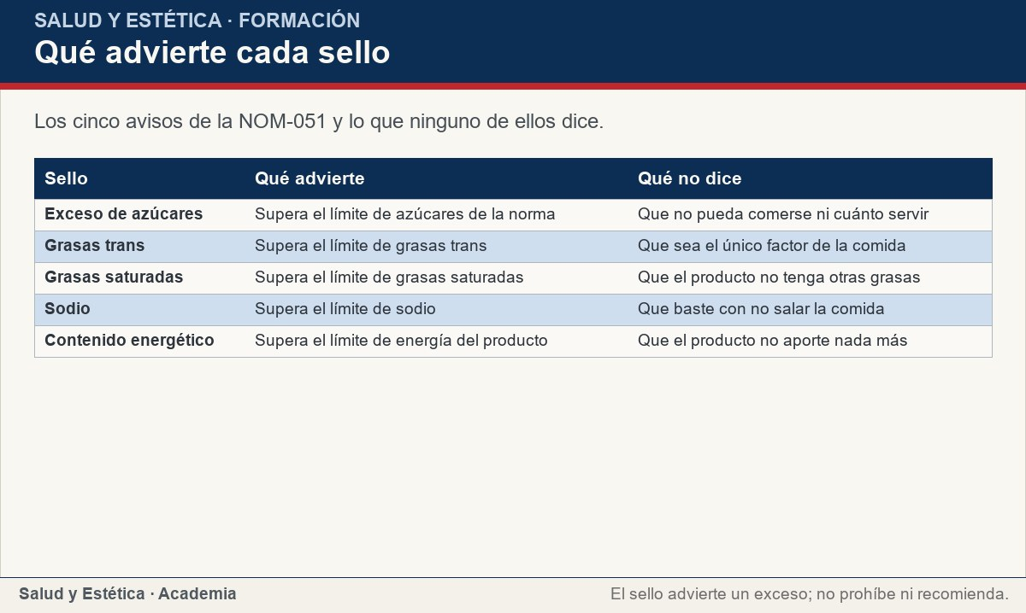
Cuándo el envase grande gana y cuándo no
Los cinco avisos de la NOM-051 y lo que ninguno de ellos dice.
Ver imagen original en el OA
Notes:
Imagen del OA: assets/fig-2-matriz.jpg
Texto alternativo: Qué advierte cada sello
Pie: Los cinco avisos de la NOM-051 y lo que ninguno de ellos dice.
Enlace: https://saludyestetica.lumbre.lat/object/sye-c25-r01-oa03-comparar-envases-porcion-y-precio

Slide 25
El comparador en la mano: qué decide y qué no · 1 de 3
El comparador tiene tres pasos y se puede hacer de pie en el pasillo: leer la porción y las porciones por envase, revisar los sellos y dividir el precio entre las porciones. Con eso se obtiene una foto más honesta que el precio de etiqueta.
Lo que no decide es la calidad completa del producto ni su conveniencia para una persona concreta. Para eso hace falta la lista de ingredientes y, en algunos casos, la indicación de un profesional.
Comparar dos envases: porción, sellos y precio por porción
25 / 73

Slide 26
El comparador en la mano: qué decide y qué no · 2 de 3
La lectura de etiquetas —el orden de los ingredientes, los azúcares añadidos, los nombres que esconden azúcar— ya tiene su propia lección en sye-c02-r01-oa03-lectura-de-etiquetas; aquí no se repite: se usa como segundo filtro después de la porción y el precio.
Comparar dos envases: porción, sellos y precio por porción
26 / 73
Notes:
Continuación de «El comparador en la mano: qué decide y qué no» (2 de 3).

Slide 27
El comparador en la mano: qué decide y qué no · 3 de 3
Este comparador tampoco sustituye una indicación clínica. Si hay diabetes, hipertensión, enfermedad renal, alergia o intolerancia diagnosticadas, o si se trata de un menor de edad o de una persona embarazada, la elección se individualiza con el equipo de salud y con la información del envase. Y si un producto provoca una reacción, el envase se guarda y se busca valoración: ningún sello explica lo que le pasó a una persona. La etiqueta informa; la decisión final siempre tiene contexto. El comparador ordena una decisión concreta; no convierte un producto en bueno ni en malo.
Comparar dos envases: porción, sellos y precio por porción
27 / 73
Notes:
Continuación de «El comparador en la mano: qué decide y qué no» (3 de 3).

Slide 28
Sección
El comparador en la mano: qué decide y qué no · Procedimiento: comparar dos envases en seis pasos · Paso 1 de 6
Toma los dos envases y busca la porción
La porción declarada suele estar en el panel de información, junto a las porciones por envase. Si no la encuentras, el dato puede estar en otro lugar del envase o no estar declarado: sin él, la comparación se vuelve una estimación y conviene decirlo.
Comparar dos envases: porción, sellos y precio por porción
28 / 73
Notes:
Recorrido: Procedimiento: comparar dos envases en seis pasos
Paso 1 de 6: Toma los dos envases y busca la porción
Texto del paso: La porción declarada suele estar en el panel de información, junto a las porciones por envase. Si no la encuentras, el dato puede estar en otro lugar del envase o no estar declarado: sin él, la comparación se vuelve una estimación y conviene decirlo.
Enlace: https://saludyestetica.lumbre.lat/object/sye-c25-r01-oa03-comparar-envases-porcion-y-precio

Slide 29
Sección
El comparador en la mano: qué decide y qué no · Procedimiento: comparar dos envases en seis pasos · Paso 2 de 6
Cuenta las porciones del envase completo
Multiplica mentalmente lo que trae el paquete. Un envase con cuatro porciones puede durar cuatro comidas o una; la diferencia decide el costo y también el desperdicio.
Comparar dos envases: porción, sellos y precio por porción
29 / 73
Notes:
Recorrido: Procedimiento: comparar dos envases en seis pasos
Paso 2 de 6: Cuenta las porciones del envase completo
Texto del paso: Multiplica mentalmente lo que trae el paquete. Un envase con cuatro porciones puede durar cuatro comidas o una; la diferencia decide el costo y también el desperdicio.
Enlace: https://saludyestetica.lumbre.lat/object/sye-c25-r01-oa03-comparar-envases-porcion-y-precio

Slide 30
Sección
El comparador en la mano: qué decide y qué no · Procedimiento: comparar dos envases en seis pasos · Paso 3 de 6
Divide el precio entre las porciones
Haz la cuenta con el precio que ves en el estante o en la aplicación de la tienda. El resultado es el precio por porción declarada; anótalo si vas a comparar entre tiendas o entre marcas.
Comparar dos envases: porción, sellos y precio por porción
30 / 73
Notes:
Recorrido: Procedimiento: comparar dos envases en seis pasos
Paso 3 de 6: Divide el precio entre las porciones
Texto del paso: Haz la cuenta con el precio que ves en el estante o en la aplicación de la tienda. El resultado es el precio por porción declarada; anótalo si vas a comparar entre tiendas o entre marcas.
Enlace: https://saludyestetica.lumbre.lat/object/sye-c25-r01-oa03-comparar-envases-porcion-y-precio

Slide 31
Sección
El comparador en la mano: qué decide y qué no · Procedimiento: comparar dos envases en seis pasos · Paso 4 de 6
Lee los sellos y su motivo
Identifica cuáles trae: azúcares, grasas trans, grasas saturadas, sodio o contenido energético. Un sello no es un veredicto: es un aviso sobre un exceso concreto que conviene poner en contexto.
Comparar dos envases: porción, sellos y precio por porción
31 / 73
Notes:
Recorrido: Procedimiento: comparar dos envases en seis pasos
Paso 4 de 6: Lee los sellos y su motivo
Texto del paso: Identifica cuáles trae: azúcares, grasas trans, grasas saturadas, sodio o contenido energético. Un sello no es un veredicto: es un aviso sobre un exceso concreto que conviene poner en contexto.
Enlace: https://saludyestetica.lumbre.lat/object/sye-c25-r01-oa03-comparar-envases-porcion-y-precio

Slide 32
Sección
El comparador en la mano: qué decide y qué no · Procedimiento: comparar dos envases en seis pasos · Paso 5 de 6
Consulta los ingredientes en la lección de etiquetas
La lista de ingredientes y el orden en que aparecen explican más que el sello sobre qué contiene el producto. Esa lectura tiene su propia lección en el curso de alimentación práctica; aquí se usa como segundo filtro.
Comparar dos envases: porción, sellos y precio por porción
32 / 73
Notes:
Recorrido: Procedimiento: comparar dos envases en seis pasos
Paso 5 de 6: Consulta los ingredientes en la lección de etiquetas
Texto del paso: La lista de ingredientes y el orden en que aparecen explican más que el sello sobre qué contiene el producto. Esa lectura tiene su propia lección en el curso de alimentación práctica; aquí se usa como segundo filtro.
Enlace: https://saludyestetica.lumbre.lat/object/sye-c25-r01-oa03-comparar-envases-porcion-y-precio

Slide 33
Sección
El comparador en la mano: qué decide y qué no · Procedimiento: comparar dos envases en seis pasos · Paso 6 de 6
Decide con el uso real y registra el precio
Elige el envase que se ajusta a cuánto se sirve, a cuántas personas hay y a si el producto se termina. Anota el precio por porción de los dos o tres productos que compras seguido: la próxima comparación será más rápida.
Comparar dos envases: porción, sellos y precio por porción
33 / 73
Notes:
Recorrido: Procedimiento: comparar dos envases en seis pasos
Paso 6 de 6: Decide con el uso real y registra el precio
Texto del paso: Elige el envase que se ajusta a cuánto se sirve, a cuántas personas hay y a si el producto se termina. Anota el precio por porción de los dos o tres productos que compras seguido: la próxima comparación será más rápida.
Enlace: https://saludyestetica.lumbre.lat/object/sye-c25-r01-oa03-comparar-envases-porcion-y-precio

Slide 34
Sección
El comparador en la mano: qué decide y qué no · Caso ficticio: dos envases de bebida de yogur · Paso 1 de 3
Los datos de los dos envases
Caso ficticio. En el pasillo hay dos presentaciones inventadas para el ejercicio. El envase A contiene un litro, declara cuatro porciones y cuesta $32; trae sello de exceso de azúcares y de contenido energético. El envase B contiene un cuarto de litro, declara una porción, cuesta $12 y no trae sellos. Los precios y los productos son ficticios: no corresponden a ninguna marca.
Comparar dos envases: porción, sellos y precio por porción
34 / 73
Notes:
Recorrido: Caso ficticio: dos envases de bebida de yogur
Paso 1 de 3: Los datos de los dos envases
Texto del paso: Caso ficticio. En el pasillo hay dos presentaciones inventadas para el ejercicio. El envase A contiene un litro, declara cuatro porciones y cuesta $32; trae sello de exceso de azúcares y de contenido energético. El envase B contiene un cuarto de litro, declara una porción, cuesta $12 y no trae sellos. Los precios y los productos son ficticios: no corresponden a ninguna marca.
Enlace: https://saludyestetica.lumbre.lat/object/sye-c25-r01-oa03-comparar-envases-porcion-y-precio

Slide 35
Sección
El comparador en la mano: qué decide y qué no · Caso ficticio: dos envases de bebida de yogur · Paso 2 de 3
La cuenta y la lectura de sellos
A cuesta $8 por porción; B cuesta $12. Si en la casa se sirve una porción por persona, A es más barato por porción. Los sellos de A advierten excesos que B no advierte, y eso es información real: no significa que B sea un alimento recomendable, sólo que no supera esos límites. Para la lonchera de una sola persona, B se termina; para el desayuno de cuatro, A rinde sin sobrar.
Comparar dos envases: porción, sellos y precio por porción
35 / 73
Notes:
Recorrido: Caso ficticio: dos envases de bebida de yogur
Paso 2 de 3: La cuenta y la lectura de sellos
Texto del paso: A cuesta $8 por porción; B cuesta $12. Si en la casa se sirve una porción por persona, A es más barato por porción. Los sellos de A advierten excesos que B no advierte, y eso es información real: no significa que B sea un alimento recomendable, sólo que no supera esos límites. Para la lonchera de una sola persona, B se termina; para el desayuno de cuatro, A rinde sin sobrar.
Enlace: https://saludyestetica.lumbre.lat/object/sye-c25-r01-oa03-comparar-envases-porcion-y-precio

Slide 36
Sección · 1 de 2
El comparador en la mano: qué decide y qué no · Caso ficticio: dos envases de bebida de yogur · Paso 3 de 3
Comparar dos envases: porción, sellos y precio por porción
36 / 73
Notes:
Recorrido: Caso ficticio: dos envases de bebida de yogur
Paso 3 de 3: La decisión y lo que la cambiaría
Texto del paso: Para cuatro personas en casa, la elección es A: rinde cuatro porciones, se guarda en frío y se termina el mismo día. Para una persona que sólo toma una porción y no quiere sobras, B evita tirar. La decisión cambiaría si A se abriera y no se terminara, si no hubiera espacio en el refrigerador o si el sello de azúcares importara por una indicación individual. En ese último caso, la decisión se consulta con el equipo de salud, no se resuelve con el envase.
Enlace: https://saludyestetica.lumbre.lat/object/sye-c25-r01-oa03-comparar-envases-porcion-y-precio

Slide 37
Sección · 2 de 2
La decisión y lo que la cambiaría
Para cuatro personas en casa, la elección es A: rinde cuatro porciones, se guarda en frío y se termina el mismo día. Para una persona que sólo toma una porción y no quiere sobras, B evita tirar. La decisión cambiaría si A se abriera y no se terminara, si no hubiera espacio en el refrigerador o si el sello de azúcares importara por una indicación individual. En ese último caso, la decisión se consulta con el equipo de salud, no se resuelve con el envase.
Comparar dos envases: porción, sellos y precio por porción
37 / 73
Notes:
Continuación de «Sección» (2 de 2).

Slide 38
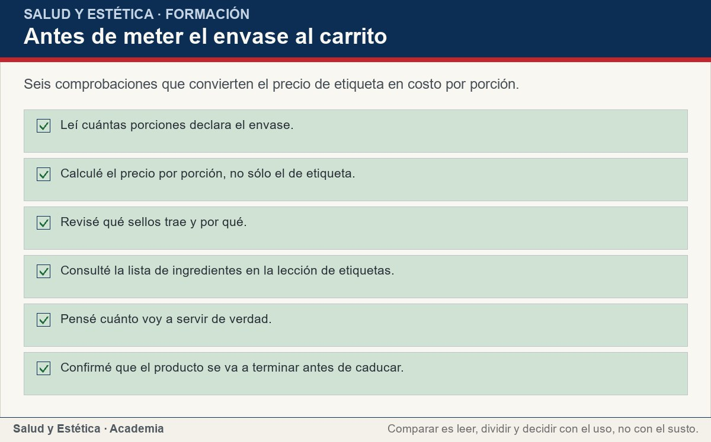
El comparador en la mano: qué decide y qué no
Seis comprobaciones que convierten el precio de etiqueta en costo por porción.
Ver imagen original en el OA
Notes:
Imagen del OA: assets/fig-3-checklist.jpg
Texto alternativo: Antes de meter el envase al carrito
Pie: Seis comprobaciones que convierten el precio de etiqueta en costo por porción.
Enlace: https://saludyestetica.lumbre.lat/object/sye-c25-r01-oa03-comparar-envases-porcion-y-precio

Slide 39
Errores frecuentes · 1 de 2
•
Comparar sólo el precio de etiqueta. El precio del estante no dice cuántas porciones trae el envase ni cuánto se va a servir. Sin dividir, el paquete grande parece siempre mejor y el individual siempre peor, aunque el uso real diga lo contrario.
•
Convertir la ausencia de sellos en un certificado. No traer sellos significa no superar esos límites, no ser saludable ni adecuado para todo el mundo. Un producto sin sellos puede seguir siendo ultraprocesado y desplazar alimentos básicos.
Comparar dos envases: porción, sellos y precio por porción
39 / 73

Slide 40
Errores frecuentes · 2 de 2
•
Comprar el envase grande y tirar la mitad. El ahorro por porción se pierde cuando el producto caduca. La comparación honesta incluye lo que se consume: un envase que se tira cuesta más que el pequeño que se termina.
•
Leer los sellos y olvidar la porción. El sello habla de la porción declarada, no de lo que se sirve. Si se come el doble, el aviso sigue siendo el mismo, pero lo consumido no. La porción es la unidad de la etiqueta y de la cuenta.
Comparar dos envases: porción, sellos y precio por porción
40 / 73
Notes:
Continuación de «Errores frecuentes» (2 de 2).

Slide 41
Criterios para decidir · 1 de 3
1.
Si dos envases declaran porciones distintas, compara el precio por porción y no el precio por envase.
2.
Si el producto no se va a terminar antes de caducar, el envase pequeño puede ser la compra más barata en la práctica.
3.
Si el producto no trae sellos, no lo trates como recomendable: revisa ingredientes y el lugar que ocupa en el plato.
4.
Si trae un sello, decide frecuencia y porción; el aviso informa, no prohíbe.
Comparar dos envases: porción, sellos y precio por porción
41 / 73

Slide 42
Criterios para decidir · 2 de 3
5.
Si hay una condición diagnosticada, la elección se individualiza con el equipo de salud y no se resuelve con el comparador.
Límites y escalamiento
Esta lección enseña a comparar envases, no a tratar enfermedades.
Consulta con un profesional sanitario si hay diabetes, hipertensión, enfermedad renal, alergia o intolerancia diagnosticadas, si se trata de un menor de edad, de una persona embarazada o de alguien con una indicación dietética individual: la elección de productos se ajusta a esa indicación y no a un ejemplo de curso.
Comparar dos envases: porción, sellos y precio por porción
42 / 73
Notes:
Continuación de «Criterios para decidir» (2 de 3).

Slide 43
Criterios para decidir · 3 de 3
Si un producto provoca una reacción, suspende su consumo, guarda el envase y busca valoración; la etiqueta no explica lo que le pasó a una persona. Si un envase no declara porciones o la información no coincide con lo que se ve, puedes preguntar a la marca y, si lo consideras necesario, acudir a la autoridad sanitaria de tu localidad.
Comparar dos envases: porción, sellos y precio por porción
43 / 73
Notes:
Continuación de «Criterios para decidir» (3 de 3).

Slide 44
Actividad 1 · Opción múltiple
Sección: Comprueba lo que aprendiste
El envase A cuesta $40, declara cinco porciones y contiene medio litro. El envase B cuesta $15 y declara una porción. ¿Cuál tiene menor precio por porción?
A) El envase A: $8 por porción.
B) El envase B: $15 por porción.
C) Los dos cuestan lo mismo por porción.
D) No se puede saber sin conocer la marca.
Comparar dos envases: porción, sellos y precio por porción
44 / 73
Notes:
Solución: A) El envase A: $8 por porción.
Explicación: La división es $40 entre 5, es decir $8 por porción, frente a $15 de B. Son cifras ficticias: lo que importa es el método, no el precio del ejercicio.
Evidencia: Precio por porción = precio del envase entre porciones declaradas.
Enlace al OA: https://saludyestetica.lumbre.lat/object/sye-c25-r01-oa03-comparar-envases-porcion-y-precio

Slide 45
Actividad 2 · Opción múltiple
Sección: Comprueba lo que aprendiste
¿Qué advierte un sello de la NOM-051?
A) Que el producto está prohibido para toda la población.
B) Que el producto supera el límite de la norma en ese componente.
C) Que el producto es más caro que los demás de su categoría.
D) Que el producto no aporta ningún nutriente.
Comparar dos envases: porción, sellos y precio por porción
45 / 73
Notes:
Solución: B) Que el producto supera el límite de la norma en ese componente.
Explicación: El sello advierte un exceso concreto conforme a los límites de la norma. No prohíbe, no califica el producto entero y no dice cuánto se puede comer.
Evidencia: Sellos por exceso de azúcares, grasas trans, grasas saturadas, sodio y contenido energético.
Enlace al OA: https://saludyestetica.lumbre.lat/object/sye-c25-r01-oa03-comparar-envases-porcion-y-precio

Slide 46
Actividad 3 · Verdadero o falso
Sección: Comprueba lo que aprendiste
Un producto sin sellos es una elección saludable.
A) Verdadero
B) Falso
Comparar dos envases: porción, sellos y precio por porción
46 / 73
Notes:
Solución: Falso
Explicación: La ausencia de sellos sólo indica que no supera esos límites. Puede seguir siendo ultraprocesado y no sustituye a un alimento básico. La base de la alimentación son los alimentos mínimamente procesados.
Evidencia: Sin sellos no es sinónimo de saludable.
Enlace al OA: https://saludyestetica.lumbre.lat/object/sye-c25-r01-oa03-comparar-envases-porcion-y-precio

Slide 47
Actividad 4 · Verdadero o falso
Sección: Comprueba lo que aprendiste
La porción declarada indica la cantidad que debe comer cada persona.
A) Verdadero
B) Falso
Comparar dos envases: porción, sellos y precio por porción
47 / 73
Notes:
Solución: Falso
Explicación: Es una referencia para leer la etiqueta, no una orden individual. Cuánto servir depende de la persona, del plato y del contexto; la etiqueta no prescribe.
Evidencia: La porción es una unidad de lectura, no una recomendación personal.
Enlace al OA: https://saludyestetica.lumbre.lat/object/sye-c25-r01-oa03-comparar-envases-porcion-y-precio

Slide 48
Actividad 5 · Relacionar · 1 de 2
Sección: Comprueba lo que aprendiste
Relaciona cada sello con lo que advierte.
Columna A
1. Exceso de azúcares
2. Grasas trans
3. Grasas saturadas
4. Sodio
5. Contenido energético
Columna B
A) Supera el límite de grasas trans
Comparar dos envases: porción, sellos y precio por porción
48 / 73
Notes:
Solución: Exceso de azúcares → Supera el límite de azúcares
Grasas trans → Supera el límite de grasas trans
Grasas saturadas → Supera el límite de grasas saturadas
Sodio → Supera el límite de sodio
Contenido energético → Supera el límite de energía
Evidencia: Cada sello nombra un componente; ninguno califica el producto completo.
Enlace al OA: https://saludyestetica.lumbre.lat/object/sye-c25-r01-oa03-comparar-envases-porcion-y-precio

Slide 49
Actividad 5 · Relacionar · 2 de 2
B) Supera el límite de grasas saturadas
C) Supera el límite de sodio
D) Supera el límite de energía
E) Supera el límite de azúcares
Comparar dos envases: porción, sellos y precio por porción
49 / 73
Notes:
Continuación de «Actividad 5 · Relacionar» (2 de 2).

Slide 50
Actividad 6 · Completar la frase
Sección: Comprueba lo que aprendiste
Los sellos de la NOM-051 son ___ negros con texto blanco y advierten exceso de azúcares, grasas trans, grasas saturadas, sodio y contenido ___. Se aplican a alimentos y bebidas ___.
Comparar dos envases: porción, sellos y precio por porción
50 / 73
Notes:
Solución: octágonos · energético · preenvasados
Explicación: La norma mexicana usa octágonos negros para cinco avisos y se dirige a productos preenvasados. El sello advierte un exceso, no prohíbe.
Evidencia: Modificación a la NOM-051 aprobada en enero de 2020.
Enlace al OA: https://saludyestetica.lumbre.lat/object/sye-c25-r01-oa03-comparar-envases-porcion-y-precio

Slide 51
Actividad 7 · Clasificar · 1 de 2
Sección: Comprueba lo que aprendiste
Clasifica cada elemento del comparador según lo que se hace con él.
Categorías
• Dato que se lee en el envase
• Cuenta que se hace
• Decisión que se toma
1. Porciones por envase
2. Precio de etiqueta
Comparar dos envases: porción, sellos y precio por porción
51 / 73
Notes:
Solución: 1. Porciones por envase → Dato que se lee en el envase
2. Precio de etiqueta → Dato que se lee en el envase
3. Sello de sodio → Dato que se lee en el envase
4. Precio por porción → Cuenta que se hace
5. Elegir el envase individual para la lonchera → Decisión que se toma
6. Volver al envase grande si se termina → Decisión que se toma
Evidencia: Leer, dividir y decidir: el orden del comparador.
Enlace al OA: https://saludyestetica.lumbre.lat/object/sye-c25-r01-oa03-comparar-envases-porcion-y-precio

Slide 52
Actividad 7 · Clasificar · 2 de 2
3. Sello de sodio
4. Precio por porción
5. Elegir el envase individual para la lonchera
6. Volver al envase grande si se termina
Clasifica cada elemento en una de las categorías.
Comparar dos envases: porción, sellos y precio por porción
52 / 73
Notes:
Continuación de «Actividad 7 · Clasificar» (2 de 2).

Slide 53
Actividad 8 · Detective de errores
Sección: Comprueba lo que aprendiste
Marca la línea donde el razonamiento falla.
A) Leo cuántas porciones declara el envase.
B) Divido el precio entre las porciones para comparar.
C) Como este envase no trae sellos, puedo comerlo todos los días sin revisar la porción ni los ingredientes.
D) Reviso la lista de ingredientes en la lección de etiquetas.
E) Elijo el tamaño que se va a terminar en casa.
Comparar dos envases: porción, sellos y precio por porción
53 / 73
Notes:
Solución: C) Como este envase no trae sellos, puedo comerlo todos los días sin revisar la porción ni los ingredientes.
Explicación: La ausencia de sellos no autoriza a comer el producto a diario ni sustituye la lectura de ingredientes y porciones. Es un dato, no un certificado.
Evidencia: Sin sellos no significa saludable ni libre de revisión.
Enlace al OA: https://saludyestetica.lumbre.lat/object/sye-c25-r01-oa03-comparar-envases-porcion-y-precio

Slide 54
Revisión rápida · 1 de 2
Criterio de avance
Se considera superado con al menos 70% de acierto agregado en las actividades cubiertas.
Actividades cubiertas
• Opción múltiple · sye-c25-r01-oa03-ex01
• Opción múltiple · sye-c25-r01-oa03-ex02
• Verdadero o falso · sye-c25-r01-oa03-ex03
• Verdadero o falso · sye-c25-r01-oa03-ex04
• Relacionar · sye-c25-r01-oa03-ex05
Comparar dos envases: porción, sellos y precio por porción
54 / 73
Notes:
Compuerta de avance: Revisión rápida
Umbral declarado: 70%.
No se incluyen puntuaciones de ninguna sesión ni respuestas personales.
Enlace: https://saludyestetica.lumbre.lat/object/sye-c25-r01-oa03-comparar-envases-porcion-y-precio

Slide 55
Revisión rápida · 2 de 2
• Completar la frase · sye-c25-r01-oa03-ex06
• Clasificar · sye-c25-r01-oa03-ex07
• Detective de errores · sye-c25-r01-oa03-ex08
Al superar: Lees la porción, cuentas las porciones del envase, interpretas los sellos y calculas el precio por porción.
Si aún no se alcanza: Repasa la matriz de sellos y la división del precio entre porciones; vuelve a comparar los dos envases del caso.
Comparar dos envases: porción, sellos y precio por porción
55 / 73
Notes:
Continuación de «Revisión rápida» (2 de 2).

Slide 56
Actividad 9 · Reflexión
Sección: Comprueba lo que aprendiste
Elige dos envases de un producto que compres seguido y anota porciones, precio y sellos de cada uno. Haz la división y responde: ¿cuál cuesta menos por porción y cuál se va a terminar en tu casa? Si las dos respuestas no coinciden, ya sabes qué dato te faltaba.
Pregunta abierta · las respuestas personales no se incluyen en esta exportación.
Comparar dos envases: porción, sellos y precio por porción
56 / 73
Notes:
Reflexión del OA: Elige dos envases de un producto que compres seguido y anota porciones, precio y sellos de cada uno. Haz la división y responde: ¿cuál cuesta menos por porción y cuál se va a terminar en tu casa? Si las dos respuestas no coinciden, ya sabes qué dato te faltaba.
No se exportan respuestas personales.
Enlace: https://saludyestetica.lumbre.lat/object/sye-c25-r01-oa03-comparar-envases-porcion-y-precio

Slide 57
Juegos · Memoria para comparar envases
Cara A | Cara B
Porción declarada | Referencia de la etiqueta, no una orden
Porciones por envase | Cuántas comidas puede rendir
Precio por porción | Precio del envase entre porciones
Sello NOM-051 | Aviso de exceso, no prohibición
Sin sellos | No es certificado de saludable
Comparar dos envases: porción, sellos y precio por porción
57 / 73
Notes:
Tabla del OA: Juegos · Memoria para comparar envases
Enlace: https://saludyestetica.lumbre.lat/object/sye-c25-r01-oa03-comparar-envases-porcion-y-precio

Slide 58
Juegos · Memoria para comparar envases · Cómo practicar
Este es el contenido estático del juego. Para emparejar las cartas y practicar la interacción, abre el OA.
Abrir el juego en el OA
Comparar dos envases: porción, sellos y precio por porción
58 / 73
Notes:
Juego de memoria: Juegos · Memoria para comparar envases
Enlace: https://saludyestetica.lumbre.lat/object/sye-c25-r01-oa03-comparar-envases-porcion-y-precio

Slide 59
Juegos · Tarjetas para el pasillo · Tarjeta 1 de 5
Pregunta
¿Qué diferencia hay entre precio de etiqueta y precio por porción?
Comparar dos envases: porción, sellos y precio por porción
59 / 73
Notes:
Anverso: ¿Qué diferencia hay entre precio de etiqueta y precio por porción?
Reverso: El de etiqueta es lo que se paga por el envase; el de porción es lo que cuesta cada porción declarada y se obtiene dividiendo. El segundo permite comparar presentaciones y el primero no.
Enlace: https://saludyestetica.lumbre.lat/object/sye-c25-r01-oa03-comparar-envases-porcion-y-precio

Slide 60
Juegos · Tarjetas para el pasillo · Tarjeta 1 de 5 · Respuesta
Respuesta
El de etiqueta es lo que se paga por el envase; el de porción es lo que cuesta cada porción declarada y se obtiene dividiendo. El segundo permite comparar presentaciones y el primero no.
Comparar dos envases: porción, sellos y precio por porción
60 / 73
Notes:
Respuesta de la tarjeta 1.

Slide 61
Juegos · Tarjetas para el pasillo · Tarjeta 2 de 5
Pregunta
¿Qué significa la porción declarada?
Comparar dos envases: porción, sellos y precio por porción
61 / 73
Notes:
Anverso: ¿Qué significa la porción declarada?
Reverso: Es la cantidad de referencia que usa la etiqueta para informar. No es una orden de cuánto comer: si se sirve el doble, la etiqueta sigue hablando de la porción declarada y la cuenta cambia.
Enlace: https://saludyestetica.lumbre.lat/object/sye-c25-r01-oa03-comparar-envases-porcion-y-precio

Slide 62
Juegos · Tarjetas para el pasillo · Tarjeta 2 de 5 · Respuesta
Respuesta
Es la cantidad de referencia que usa la etiqueta para informar. No es una orden de cuánto comer: si se sirve el doble, la etiqueta sigue hablando de la porción declarada y la cuenta cambia.
Comparar dos envases: porción, sellos y precio por porción
62 / 73
Notes:
Respuesta de la tarjeta 2.

Slide 63
Juegos · Tarjetas para el pasillo · Tarjeta 3 de 5
Pregunta
¿Qué advierten los sellos de la NOM-051?
Comparar dos envases: porción, sellos y precio por porción
63 / 73
Notes:
Anverso: ¿Qué advierten los sellos de la NOM-051?
Reverso: Exceso de azúcares, grasas trans, grasas saturadas, sodio y contenido energético en productos preenvasados. Son octágonos negros con texto blanco, aprobados en la modificación de enero de 2020.
Enlace: https://saludyestetica.lumbre.lat/object/sye-c25-r01-oa03-comparar-envases-porcion-y-precio

Slide 64
Juegos · Tarjetas para el pasillo · Tarjeta 3 de 5 · Respuesta
Respuesta
Exceso de azúcares, grasas trans, grasas saturadas, sodio y contenido energético en productos preenvasados. Son octágonos negros con texto blanco, aprobados en la modificación de enero de 2020.
Comparar dos envases: porción, sellos y precio por porción
64 / 73
Notes:
Respuesta de la tarjeta 3.

Slide 65
Juegos · Tarjetas para el pasillo · Tarjeta 4 de 5
Pregunta
¿Un producto sin sellos es mejor?
Comparar dos envases: porción, sellos y precio por porción
65 / 73
Notes:
Anverso: ¿Un producto sin sellos es mejor?
Reverso: No necesariamente. Sin sellos significa que no supera esos límites, no que sea saludable ni básico. Puede seguir siendo ultraprocesado; hay que revisar ingredientes y el lugar que ocupa en el plato.
Enlace: https://saludyestetica.lumbre.lat/object/sye-c25-r01-oa03-comparar-envases-porcion-y-precio

Slide 66
Juegos · Tarjetas para el pasillo · Tarjeta 4 de 5 · Respuesta
Respuesta
No necesariamente. Sin sellos significa que no supera esos límites, no que sea saludable ni básico. Puede seguir siendo ultraprocesado; hay que revisar ingredientes y el lugar que ocupa en el plato.
Comparar dos envases: porción, sellos y precio por porción
66 / 73
Notes:
Respuesta de la tarjeta 4.

Slide 67
Juegos · Tarjetas para el pasillo · Tarjeta 5 de 5
Pregunta
¿Cuándo conviene el envase grande?
Comparar dos envases: porción, sellos y precio por porción
67 / 73
Notes:
Anverso: ¿Cuándo conviene el envase grande?
Reverso: Cuando el producto aguanta, la casa lo consume completo y la porción coincide con lo que se sirve. Si se va a tirar, el pequeño puede costar menos en la práctica.
Enlace: https://saludyestetica.lumbre.lat/object/sye-c25-r01-oa03-comparar-envases-porcion-y-precio

Slide 68
Juegos · Tarjetas para el pasillo · Tarjeta 5 de 5 · Respuesta
Respuesta
Cuando el producto aguanta, la casa lo consume completo y la porción coincide con lo que se sirve. Si se va a tirar, el pequeño puede costar menos en la práctica.
Comparar dos envases: porción, sellos y precio por porción
68 / 73
Notes:
Respuesta de la tarjeta 5.

Slide 69
Para dominar este tema
Comparar dos envases es una operación pequeña que cambia una compra: leer la porción, contar las porciones, dividir el precio y mirar los sellos. El precio de etiqueta no alcanza; el sello no prohíbe; la ausencia de sellos no certifica. El envase que menos cuesta es el que se termina y se ajusta a lo que se sirve. Con la cuenta anotada y la lección de etiquetas como segundo filtro, la decisión deja de depender del tamaño de la caja.
Comparar dos envases: porción, sellos y precio por porción
69 / 73

Slide 70
Fuentes y estado de revisión · 1 de 4
Fuentes consultadas:
Comparar dos envases: porción, sellos y precio por porción
70 / 73

Slide 71
Fuentes y estado de revisión · 2 de 4
F-NOM051 · Secretaría de Economía, fue aprobada la modificación a la NOM-051 sobre etiquetado de alimentos y bebidas · https://www.gob.mx/se/articulos/fue-aprobada-la-modificacion-a-la-nom-051-sobre-etiquetado-de-alimentos-y-bebidas · consulta: 2026-10-25 · alcance: Alcance federal en México. Sellos octagonales negros por exceso de azúcares, grasas trans, grasas saturadas, sodio y contenido energético; aplica a alimentos y bebidas preenvasados. No se citan umbrales ni artículos que no consten en la página.
Comparar dos envases: porción, sellos y precio por porción
71 / 73
Notes:
Continuación de «Fuentes y estado de revisión» (2 de 4).

Slide 72
Fuentes y estado de revisión · 3 de 4
F-OMS-DIETA · OMS, Alimentación sana (hoja informativa actualizada el 26 de enero de 2026) · https://www.who.int/es/news-room/fact-sheets/detail/healthy-diet · consulta: 2026-10-25 · alcance: Alcance internacional. Base de alimentos mínimamente procesados y recomendación de cereales integrales, legumbres, frutas y verduras. Recomendaciones de población, no una prescripción individual.
Comparar dos envases: porción, sellos y precio por porción
72 / 73
Notes:
Continuación de «Fuentes y estado de revisión» (3 de 4).

Slide 73
Fuentes y estado de revisión · 4 de 4
F-GUIAS-MX · Guías Alimentarias Saludables y Sostenibles para la Población Mexicana 2025, Secretaría de Salud · https://www.gob.mx/salud/sinsamac/documentos/guias-alimentarias-saludables-y-sostenibles-para-la-poblacion-mexicana-2025 · consulta: 2026-10-25 · alcance: Alcance federal en México, orientación alimentaria. Documento publicado el 16-10-2025; se cita como marco de patrones alimentarios, no para fijar cantidades.
Estado de revisión: Revisión editorial, 25 de octubre de 2026. Revisión por profesional sanitario: no realizada, pendiente.
Comparar dos envases: porción, sellos y precio por porción
73 / 73
Notes:
Continuación de «Fuentes y estado de revisión» (4 de 4).

